Slide 1
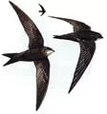
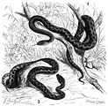
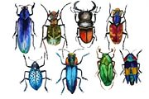
Кто внимательный?
Найдите одинаковый звук в словах:

Slide 2
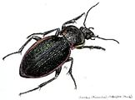
Как жужжит шмель?
Назовите имя девочки, которое состоит из первых звуков слов:

Slide 3
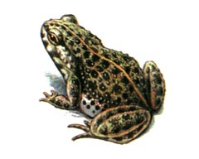

Slide 4
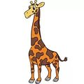
Доскажите словечко.
Лежебока рыжий кот Отлежал себе ...
Вяжет мама длинный шарф. Потому что сын ...
Лейся, дождь, веселей, Мы с тобой дружим. Весело нам бегать Босиком по ...
И бежит Айболит к бегемотикам, И хлопает их по ...

Slide 5
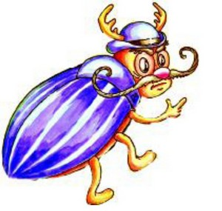
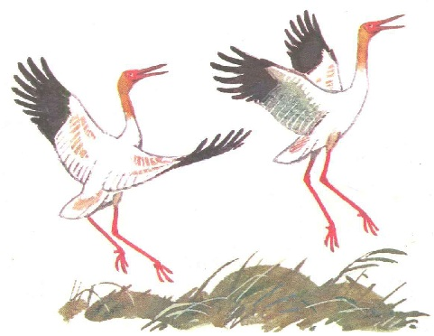
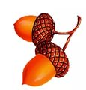
Загадки
В золотой клубочек Спрятался дубочек.
Он высокий и пятнистый, С длинной-длинной шеей, И питается он листьями — Листьями деревьев.
Встали братья на ходули, Ищут корма по пути. На бегу ли, на ходу ли Им с ходулей не сойти.
Шесть ног без копыт. Летит — жужжит, Упадет — землю роет.

Slide 6
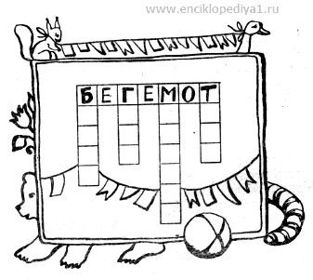
Угадайте как зовут животных, которые изображены на рисунках.

Slide 7
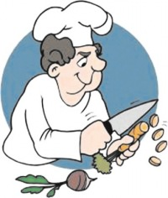
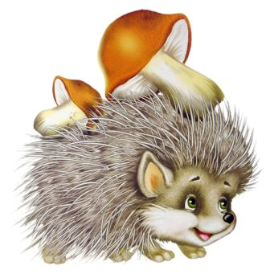
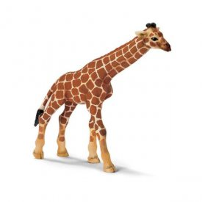
Подбери картинку к схеме:

Slide 11
На что похожа буква.
Это - Ж, а это — К,
Целый жук и полжука.

Slide 12
Если сноп, как пояском, Подпоясать колоском,—
Сноп пшеницы на меже
Превратится в букву Ж.

Slide 15
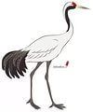

Slide 16
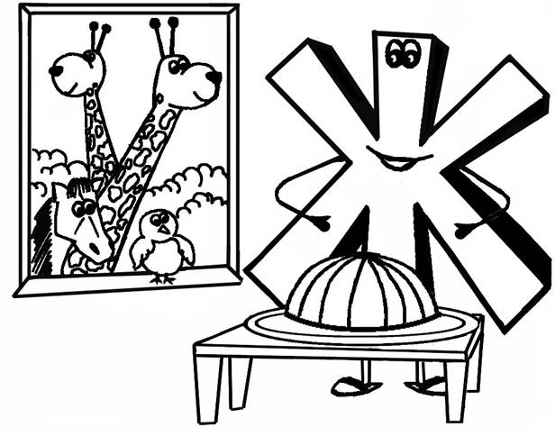
Буква Ж желе сварила. Угощенья всем хватило: Двум жирафам, жеребенку, Желторотому цыпленку.

Slide 18
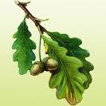
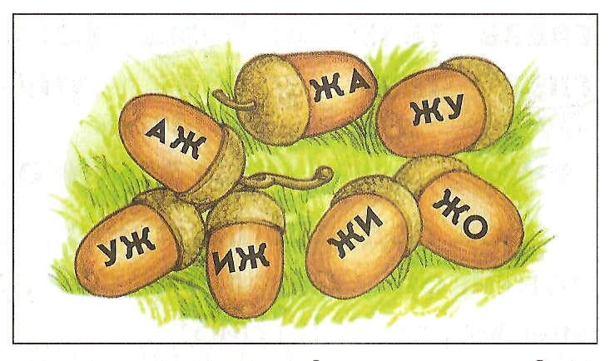
В этот гладкий коробок
Бронзового цвета
Спрятан маленький дубок
Будущего лета.
Прочитай

Slide 19
ЖИРАФ
Ж
Мне очень нравится ЖИРАФ –
Высокий рост и кроткий нрав.
Жирафа – он ведь выше всех –
Боятся даже львы.
Но не вскружил такой успех
Жирафу головы.
Легко ломает спину льву
Удар его копыта,
А ест он листья и траву –
И не всегда досыта…
Мне очень нравится Жираф,
Хотя боюсь, что он не прав!

Slide 20
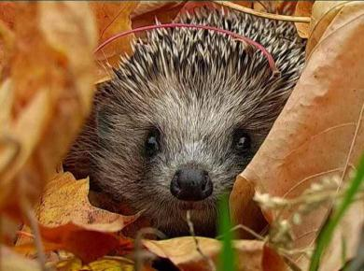
уж ёж
eжи!
ужи!

Slide 21
Не живут ужи, где живут ежи.
У ужа – ужата, у ежа – ежата.

Slide 22
Отгадайте ребус

Slide 23
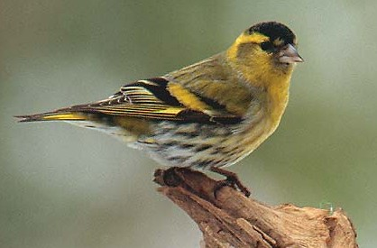
ВАРЯ И ЧИЖ.
У Вари был чиж. Чиж жил в клетке и ни разу не пел. Варя пришла к чижу.
- "Пора тебе, чиж, петь".
- "Пусти меня на волю, на воле буду весь день петь".
Л.Н.Толстой

Slide 24
Словарная работа.
Жвачное животное с очень длинной шеей и длинными ногами. Что у человека дороже всего? Какие животные носят еду на спине? Зимний вид спорта и любимое развлечение детей.

